Slide 1
Здоровый образ жизни
Режим труда и отдыха, хороший сон – составляющие здорового образа жизни

Slide 2
Здоровый образ жизни
Здоровый образ жизни — образ жизни человека, направленный на профилактику болезней и укрепление здоровья.

Slide 3
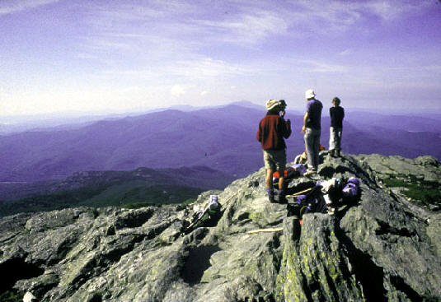
Основные элементы жизнедеятельности человека
Умственная и физическая нагрузка
Активный отдых
Сон
Питание и др.

Slide 4
Умственная и физическая нагрузка
Умственная нагрузка(труд) – это деятельность человеческого мозга (Читанее книг, учеба в школе, решение задач).
Физическая нагрузка – это деятельность человека, которая совершается при участии мышц, которые, сокращаясь, совершают работу в физиологическом смысле слова.
Физические нагрузки делятся на три типа:
Легкие
Средней тяжести
Тяжелые

Slide 5
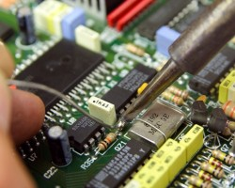
Легкие физические нагрузки
Это работы, выполняемые без поднятия и переноса тяжестей. Это работы в швейном производстве, в точном приборостроении и машиностроении, в полиграфии, в связи и т.д.

Slide 6
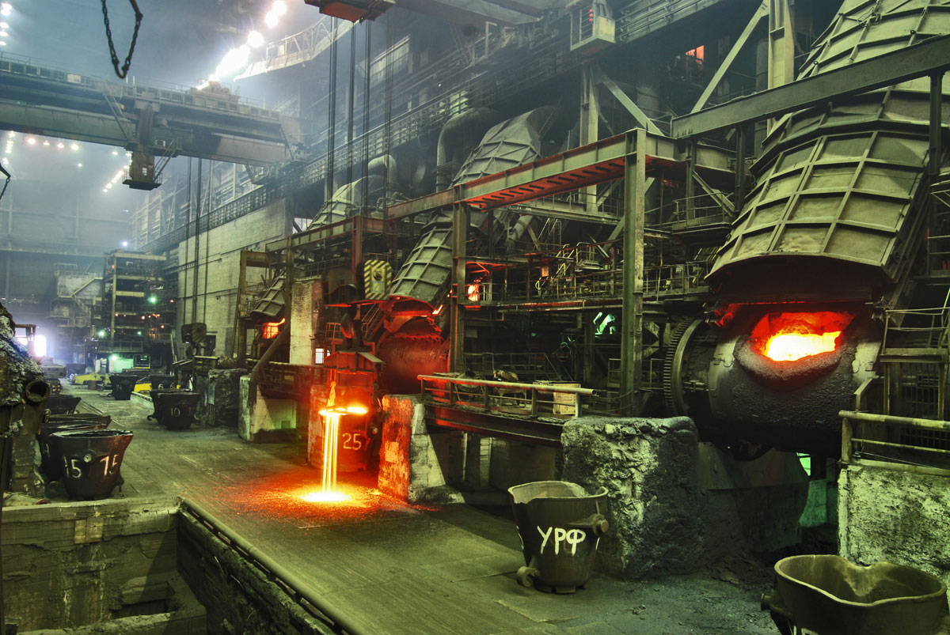
Физические нагрузки средней тяжести
Это работы, связанные с постоянной ходьбой и переноской небольших (до 10 кг) тяжестей. Это работа в механосборочных цехах, в механизированных мартеновских, прокатных, литейных, кузнечных, термических цехах и т.д.

Slide 7
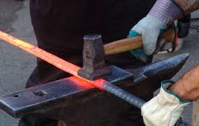
Тяжелые физические нагрузки
Это работы, связанные с постоянным передвижением и переноской значительных (более 10 кг) тяжестей. Это кузнечные работы с ручной ковкой, литейные с ручной набивкой и заливкой опок и т.д.

Slide 8
Что нужно делать, чтобы иметь здоровый образ жизни?
воспитывать с раннего детства здоровые привычки и навыки;*
проживать в безопасная и благоприятная для обитания окружающей среде, знать о влиянии неблагоприятных факторов окружающей среды на здоровье;
отказаться от курения, употребления наркотиков, употребления алкоголя.
иметь здоровое питание: умеренное, соответствующее физиологическим особенностям конкретного человека, информированность о качестве употребляемых продуктов;
Соблюдать личную и общественную гигиену: совокупность гигиенических правил, соблюдение и выполнение которых способствует сохранению и укреплению здоровья, владение навыками первой помощи.

Slide 9
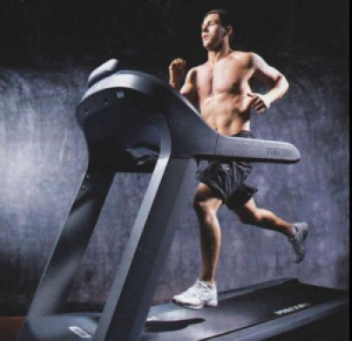
Здоровые привычки и навыки
Не употреблять вредные вещества.
Соблюдение гигиены.
Закаливание организма.
Занятие спортом.

Slide 10
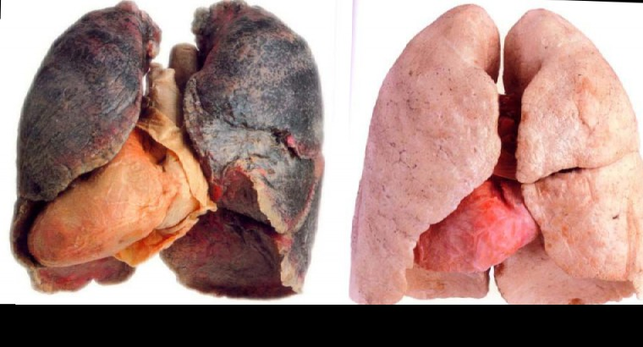
Употребление вредных веществ.
В данный момент многие люди употребляют вредные вещества (курят сигареты, пьют алкоголь, употребляют наркотики и т.д.), все это очень плохо сказывается на их организме, т.к. из-за никотина в сигаретах страдают легкие, из-за алкоголя страдают почки, и все это приводит к большим последствиям, которые могут привести к летальному исходу.

Slide 12
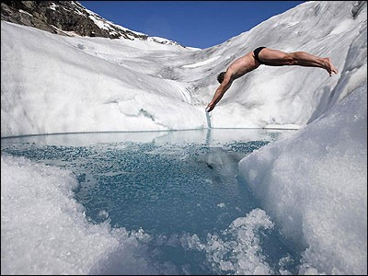
Закаливание организма.
Закаливание — испытанное средство укрепления здоровья. В основе закаливающих процедур лежит многократное воздействие тепла, охлаждения и солнечных лучей. При этом у человека постепенно вырабатывается адаптация к внешней среде.

Slide 13
Занятие спортом
Спорт является, достаточно мощным, безлекарственным средством профилактики заболеваний человека, оказывающий огромное влияние на его здоровье. Оно, здоровье, являясь бесценным достоянием любого человека и в целом всего общества, способствует выполнению основных жизненных задач и планов, помогает преодолевать трудности и обеспечивает людям долгую, активную и радостную жизнь.

Slide 14
Тесты
Здоровый образ жизни – это…
а) мировоззрение человека, которое складывается из знаний о здоровье;
б) индивидуальная система поведения человека, направленная на сохранение и укрепление здоровья;
в) система жизнедеятельности человека, в которой главным является диетическое питание, отказ от курения и алкоголя;
г) систематическое выполнение физических упражнений.

Slide 15
ПРАВИЛЬНО
Перейти к следующему вопросу

Slide 16
НЕ ПРАВИЛЬНО
Вернуться к вопросу

Slide 17
При малоподвижном образе жизни…
а) улучшаются умственные способности;
б) повышается работоспособность;
в) замедляется процесс старения;
г) развивается слабость сердечной мышцы.

Slide 18
ПРАВИЛЬНО
Перейти к следующему вопросу

Slide 19
Пассивный курильщик – это человек…
а) желающий бросить курить;
б) выкуривающий одну сигарету натощак;
в) выкуривающий две сигареты в день;
г) находящийся в одном помещении с курящим.

Slide 20
ПРАВИЛЬНО
Перейти к следующему вопросу

Slide 21
Что такое закаливание?
а) купание в холодной воде и хождение босиком;
б) обтирание снегом по утрам;
в) укрепление здоровья посредством купания в проруби;
г) постепенное повышение устойчивости (адаптация) организма человека к воздействию различных неблагоприятных факторов внешней среды;
д) сочетание солнечных и воздушных ванн с подвижными играми.

Slide 22
ПРАВИЛЬНО

Slide 23
ВЕДИТЕ ЗДОРОВЫЙ ОБРАЗ ЖИЗНИ!!!

